Slide 1
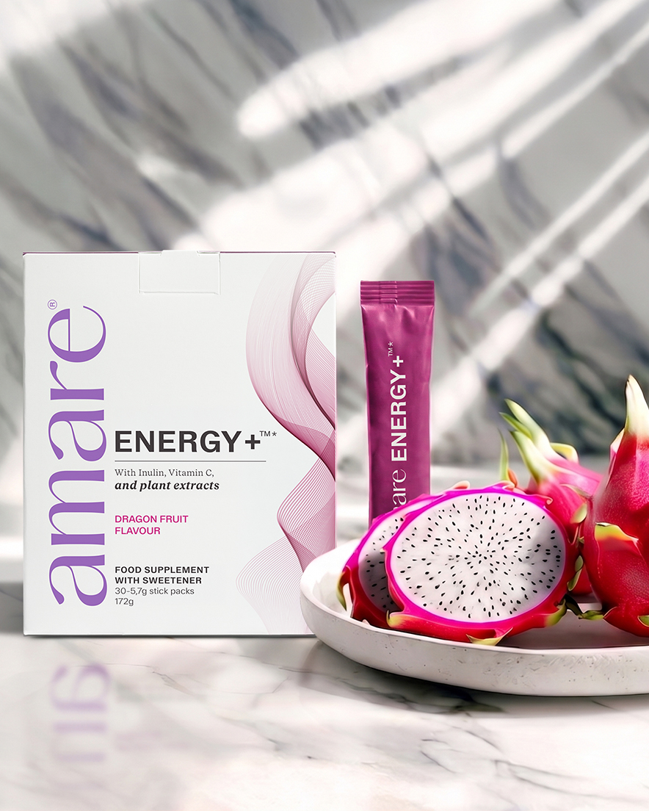


ENERGY+™
1
Copyright © 2026 Amare Global. All rights reserved.

Slide 2
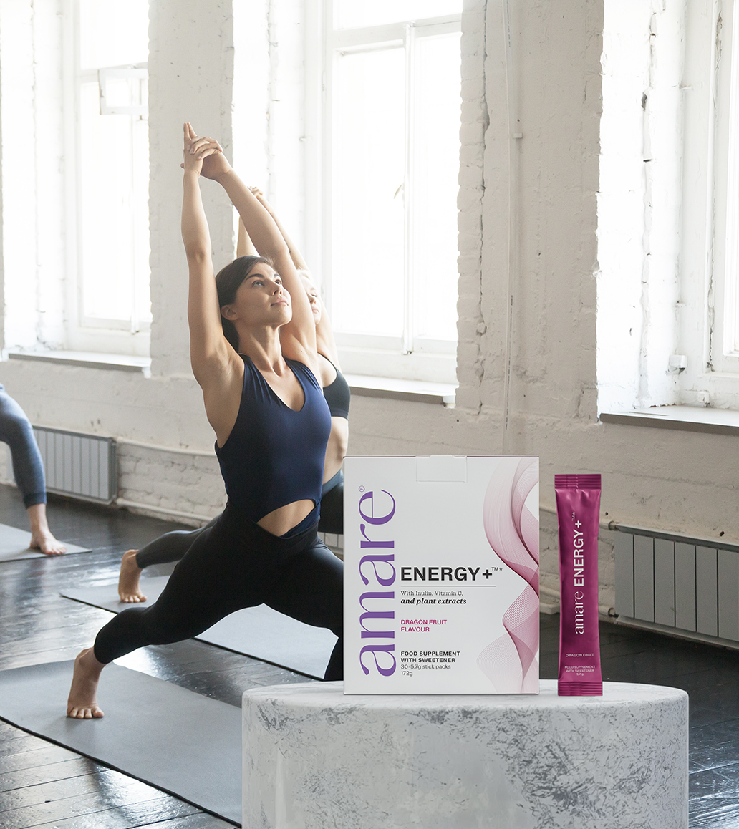
Amare ENERGY+™
O jaký produkt se jedná?
Amare ENERGY+ Dragon Fruit je doplněk stravy
inspirovaný přírodními složkami, vytvořený pro podporu vitality a energie v průběhu dne.
Spojuje inulin – nestravitelnou vlákninu – s aminokyselinou L-glycinem a vitaminem C, který přispívá k normálnímu energetickému metabolismu, normální funkci imunitního systému a k ochraně buněk před oxidativním stresem.
Složení doplňují rostlinné extrakty z jablka, hroznových jader, kůry přímořské borovice a granátového jablka, přirozeně obsahující polyfenoly rostlinného původu.
Celou formulaci podtrhuje osvěžující příchuť dračího ovoce, slazená steviol-glykosidy ze stévie, bez přidaného cukru.
*UPOZORNĚNÍ: Produkty Amare nejsou určeny k diagnostice, léčbě ani prevenci jakéhokoli onemocnění či zdravotního stavu. Tvrzení týkající se vitaminů a minerálních látek jsou platná pouze v případě, že jsou tyto živiny obsaženy v množstvích stanovených příslušnými právními předpisy EU. Uvedené informace vycházejí z vědeckých studií jednotlivých složek obsažených v produktech Amare. Tyto studie nebyly prováděny přímo na produktech Amare, a proto z nich nelze vyvozovat přímou souvislost s účinky produktů Amare. Doplňky stravy nejsou náhradou pestré a vyvážené stravy ani zdravého životního stylu. Pokud jste těhotná, kojíte, užíváte léky nebo jste pod lékařským dohledem, konzultujte užívání se svým lékařem nebo zdravotnickým odborníkem. Uchovávejte mimo dosah malých dětí. Nepřekračujte doporučené denní dávkování. Není určeno pro děti do 12 let. Pouze pro dospělé.
2
Copyright © 2026 Amare Global. All rights reserved.

Slide 3
Amare ENERGY+™
O jaký produkt se jedná?
Amare ENERGY+ Dragon Fruit byl vytvořen pro moderní wellness životní styl a podporu vyvážené každodenní rutiny zaměřené na vitalitu a celkovou pohodu.
Tento doplněk stravy kombinuje vitamin C, inulin, L-glycin a pečlivě vybrané rostlinné extrakty v praktických sáčcích připravených k jednoduchému rozmíchání s jemnou příchutí dračího ovoce.
Je slazen steviol-glykosidy ze stévie, bez přidaného cukru a nabízí lehkou ovocnou chuť pro příjemný každodenní zážitek.
*UPOZORNĚNÍ: Produkty Amare nejsou určeny k diagnostice, léčbě ani prevenci jakéhokoli onemocnění či zdravotního stavu. Tvrzení týkající se vitaminů a minerálních látek jsou platná pouze v případě, že jsou tyto živiny obsaženy v množstvích stanovených příslušnými právními předpisy EU. Uvedené informace vycházejí z vědeckých studií jednotlivých složek obsažených v produktech Amare. Tyto studie nebyly prováděny přímo na produktech Amare, a proto z nich nelze vyvozovat přímou souvislost s účinky produktů Amare. Doplňky stravy nejsou náhradou pestré a vyvážené stravy ani zdravého životního stylu. Pokud jste těhotná, kojíte, užíváte léky nebo jste pod lékařským dohledem, konzultujte užívání se svým lékařem nebo zdravotnickým odborníkem. Uchovávejte mimo dosah malých dětí. Nepřekračujte doporučené denní dávkování. Není určeno pro děti do 12 let. Pouze pro dospělé.
3
Copyright © 2026 Amare Global. All rights reserved.

Slide 4
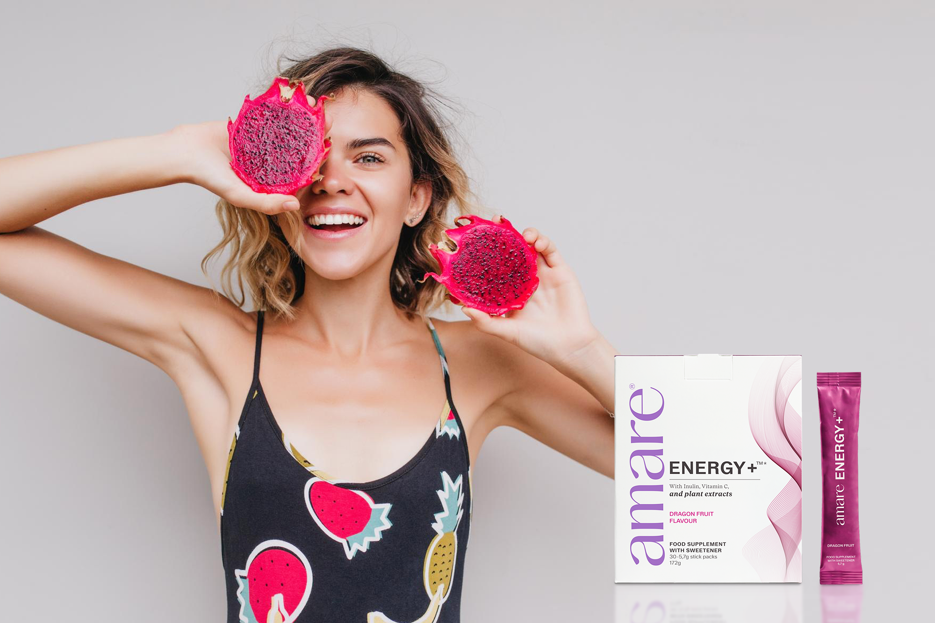
Amare ENERGY+™
Jak to funguje?
Vitamin C přispívá k:
• normálnímu energetickému metabolismu
• normální funkci imunitního systému
• ochraně buněk před oxidativním stresem
• snížení míry únavy a vyčerpání
Inulin je nestravitelná vláknina.
L-glycin je aminokyselina.
Extrakty z jablka, hroznových jader, kůry přímořské borovice a granátového jablka jsou přirozeným zdrojem polyfenolů rostlinného původu, doplněné o osvěžující příchuť dračího ovoce.
*UPOZORNĚNÍ: Produkty Amare nejsou určeny k diagnostice, léčbě ani prevenci jakéhokoli onemocnění či zdravotního stavu. Tvrzení týkající se vitaminů a minerálních látek jsou platná pouze v případě, že jsou tyto živiny obsaženy v množstvích stanovených příslušnými právními předpisy EU. Uvedené informace vycházejí z vědeckých studií jednotlivých složek obsažených v produktech Amare. Tyto studie nebyly prováděny přímo na produktech Amare, a proto z nich nelze vyvozovat přímou souvislost s účinky produktů Amare. Doplňky stravy nejsou náhradou pestré a vyvážené stravy ani zdravého životního stylu. Pokud jste těhotná, kojíte, užíváte léky nebo jste pod lékařským dohledem, konzultujte užívání se svým lékařem nebo zdravotnickým odborníkem. Uchovávejte mimo dosah malých dětí. Nepřekračujte doporučené denní dávkování. Není určeno pro děti do 12 let. Pouze pro dospělé.
4
Copyright © 2026 Amare Global. All rights reserved.

Slide 5
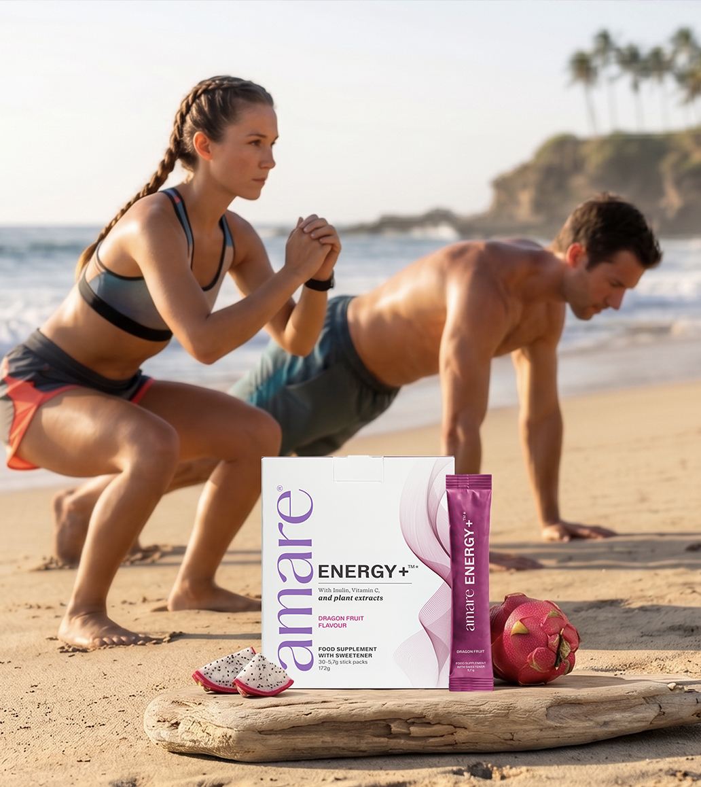

Amare ENERGY+™
Proč si jej zamilujete?
Objevte osvěžující způsob, jak podpořit svou každodenní vitalitu s Amare ENERGY+ Dragon Fruit — chutným doplňkem stravy slazeným stévií, navrženým pro moderní wellness rutiny.
Každý sáček obsahuje vitamin C, který přispívá k normálnímu energetickému metabolismu, normální funkci imunitního systému a k ochraně buněk před oxidativním stresem.
Součástí každé dávky je také inulin – vláknina rostlinného původu – a glycin, aminokyselina.
*UPOZORNĚNÍ: Produkty Amare nejsou určeny k diagnostice, léčbě ani prevenci jakéhokoli onemocnění či zdravotního stavu. Tvrzení týkající se vitaminů a minerálních látek jsou platná pouze v případě, že jsou tyto živiny obsaženy v množstvích stanovených příslušnými právními předpisy EU. Uvedené informace vycházejí z vědeckých studií jednotlivých složek obsažených v produktech Amare. Tyto studie nebyly prováděny přímo na produktech Amare, a proto z nich nelze vyvozovat přímou souvislost s účinky produktů Amare. Doplňky stravy nejsou náhradou pestré a vyvážené stravy ani zdravého životního stylu. Pokud jste těhotná, kojíte, užíváte léky nebo jste pod lékařským dohledem, konzultujte užívání se svým lékařem nebo zdravotnickým odborníkem. Uchovávejte mimo dosah malých dětí. Nepřekračujte doporučené denní dávkování. Není určeno pro děti do 12 let. Pouze pro dospělé.
5
5
5
5
Copyright © 2026 Amare Global. All rights reserved.

Slide 6
Amare ENERGY+™
Proč si jej zamilujete?
Obohaceno o rostlinné extrakty z jablka, hroznových jader, kůry přímořské borovice a granátového jablka — přirozeně obsahující polyfenoly rostlinného původu.
Obohaceno o rostlinné extrakty z jablka, hroznových jader, kůry přímořské borovice a granátového jablka — přirozeně obsahující polyfenoly rostlinného původu.
*UPOZORNĚNÍ: Produkty Amare nejsou určeny k diagnostice, léčbě ani prevenci jakéhokoli onemocnění či zdravotního stavu. Tvrzení týkající se vitaminů a minerálních látek jsou platná pouze v případě, že jsou tyto živiny obsaženy v množstvích stanovených příslušnými právními předpisy EU. Uvedené informace vycházejí z vědeckých studií jednotlivých složek obsažených v produktech Amare. Tyto studie nebyly prováděny přímo na produktech Amare, a proto z nich nelze vyvozovat přímou souvislost s účinky produktů Amare. Doplňky stravy nejsou náhradou pestré a vyvážené stravy ani zdravého životního stylu. Pokud jste těhotná, kojíte, užíváte léky nebo jste pod lékařským dohledem, konzultujte užívání se svým lékařem nebo zdravotnickým odborníkem. Uchovávejte mimo dosah malých dětí. Nepřekračujte doporučené denní dávkování. Není určeno pro děti do 12 let. Pouze pro dospělé.
6
6
6
6
Copyright © 2026 Amare Global. All rights reserved.

Slide 7
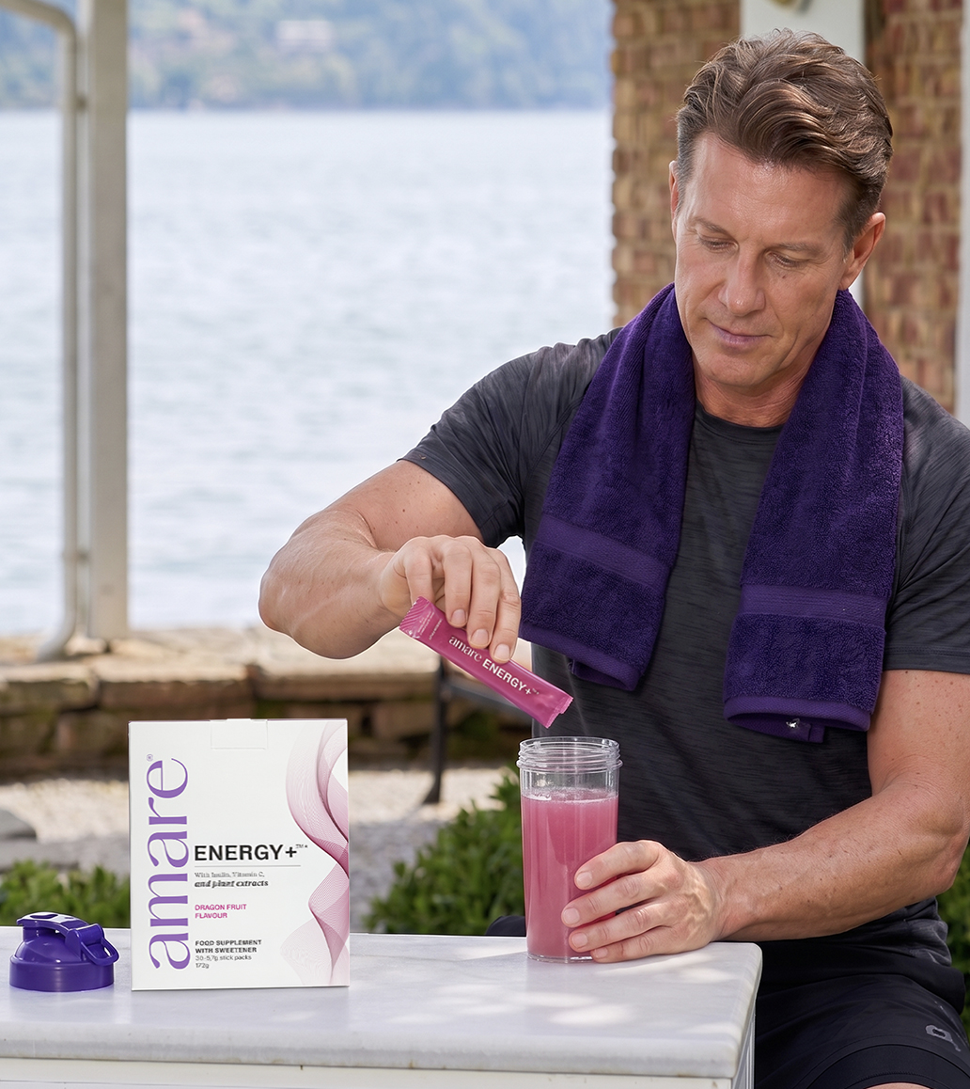
Amare ENERGY+™
Jak se užívá?
Smíchejte 1 sáček s 250 ml vody. Užívejte jednou denně.
Nepřekračujte doporučené denní dávkování.
Skladujte na chladném a suchém místě, mimo dosah světla.
UPOZORNĚNÍ: Nepřekračujte doporučený denní příjem. Doplňky stravy nejsou náhradou pestré a vyvážené stravy ani zdravého životního stylu. Produkt není vhodný pro děti. Pokud jste těhotná, kojíte, máte závažné zdravotní obtíže nebo užíváte léky na předpis, poraďte se před užíváním se svým lékařem.
*UPOZORNĚNÍ: Produkty Amare nejsou určeny k diagnostice, léčbě ani prevenci jakéhokoli onemocnění či zdravotního stavu. Tvrzení týkající se vitaminů a minerálních látek jsou platná pouze v případě, že jsou tyto živiny obsaženy v množstvích stanovených příslušnými právními předpisy EU. Uvedené informace vycházejí z vědeckých studií jednotlivých složek obsažených v produktech Amare. Tyto studie nebyly prováděny přímo na produktech Amare, a proto z nich nelze vyvozovat přímou souvislost s účinky produktů Amare. Doplňky stravy nejsou náhradou pestré a vyvážené stravy ani zdravého životního stylu. Pokud jste těhotná, kojíte, užíváte léky nebo jste pod lékařským dohledem, konzultujte užívání se svým lékařem nebo zdravotnickým odborníkem. Uchovávejte mimo dosah malých dětí. Nepřekračujte doporučené denní dávkování. Není určeno pro děti do 12 let. Pouze pro dospělé.
7
Copyright © 2026 Amare Global. All rights reserved.

Slide 8
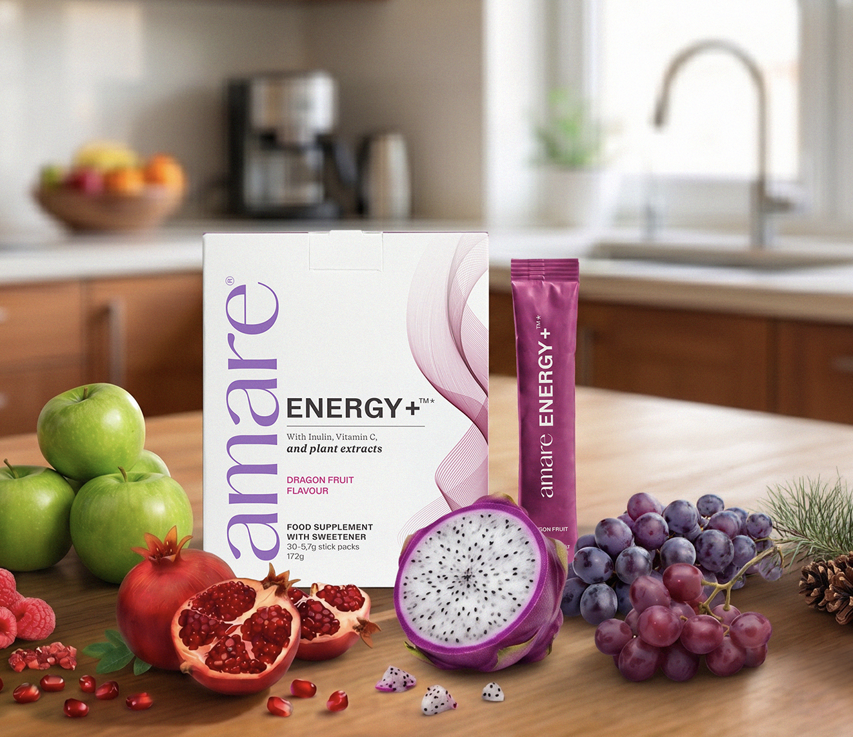

Amare ENERGY+™
Klíčové vlastnosti

Slide 9
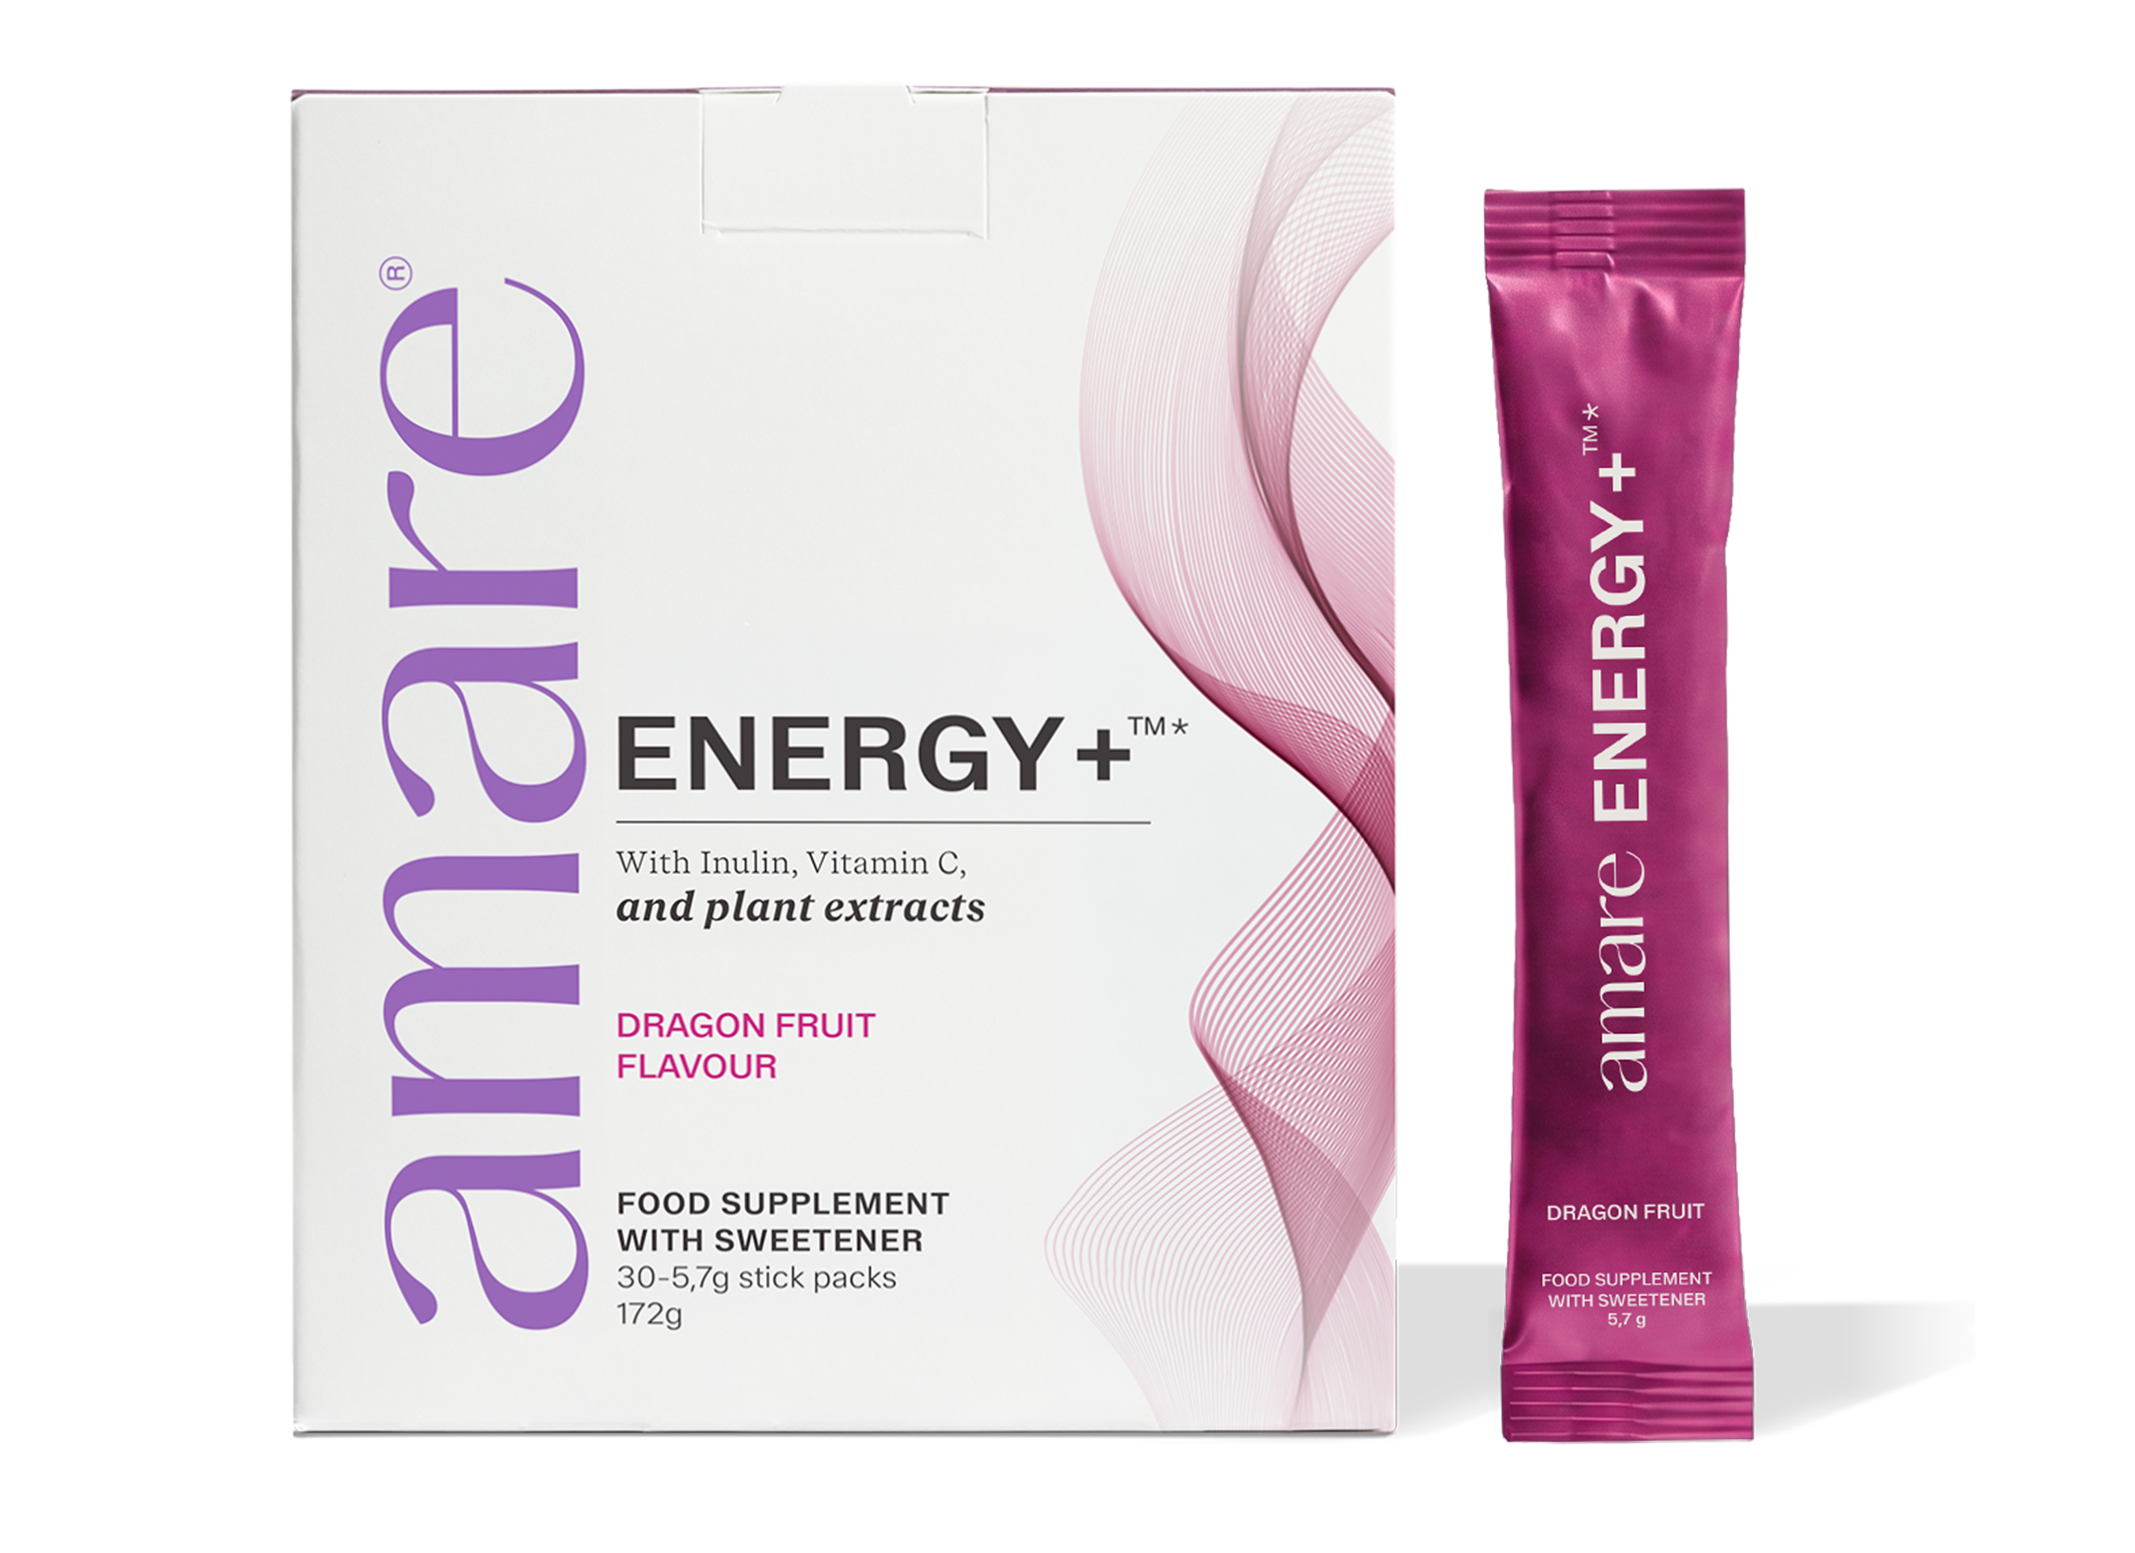
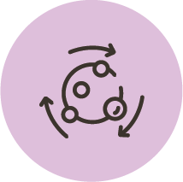


Amare ENERGY+™
Klíčové přínosy
Metabolismus
Vitamin C přispívá k normálnímu energetickému metabolismu.
Imunitní systém
Vitamin C přispívá k normální funkci imunitního systému.
Nervový systém
*UPOZORNĚNÍ: Produkty Amare nejsou určeny k diagnostice, léčbě ani prevenci jakéhokoli onemocnění či zdravotního stavu. Tvrzení týkající se vitaminů a minerálních látek jsou platná pouze v případě, že jsou tyto živiny obsaženy v množstvích stanovených příslušnými právními předpisy EU. Uvedené informace vycházejí z vědeckých studií jednotlivých složek obsažených v produktech Amare. Tyto studie nebyly prováděny přímo na produktech Amare, a proto z nich nelze vyvozovat přímou souvislost s účinky produktů Amare. Doplňky stravy nejsou náhradou pestré a vyvážené stravy ani zdravého životního stylu. Pokud jste těhotná, kojíte, užíváte léky nebo jste pod lékařským dohledem, konzultujte užívání se svým lékařem nebo zdravotnickým odborníkem. Uchovávejte mimo dosah malých dětí. Nepřekračujte doporučené denní dávkování. Není určeno pro děti do 12 let. Pouze pro dospělé.
Vitamin C přispívá k ochraně buněk před oxidativním stresem.
Vitamin C přispívá ke snížení míry únavy a vyčerpání.
9
Copyright © 2026 Amare Global. All rights reserved.

Slide 10
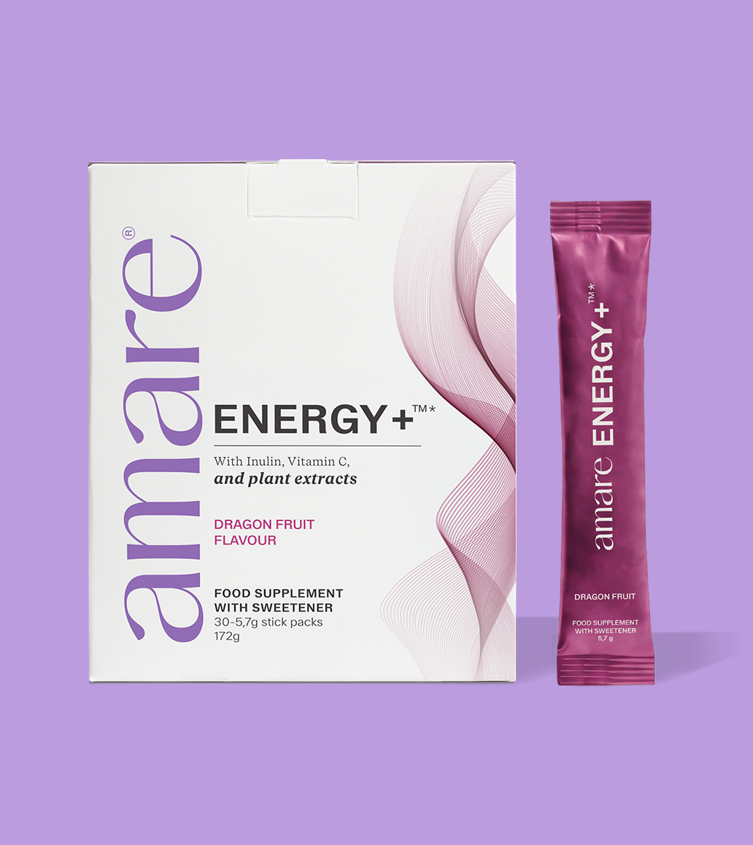
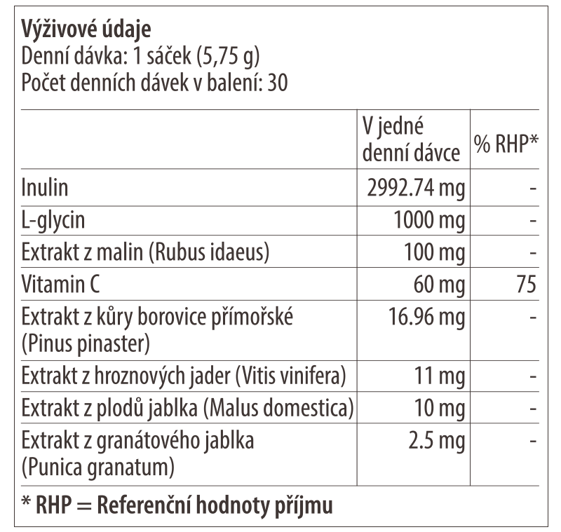
Amare ENERGY+™
Nutriční informace
10
10
10
Copyright © 2026 Amare Global. All rights reserved.

Slide 11
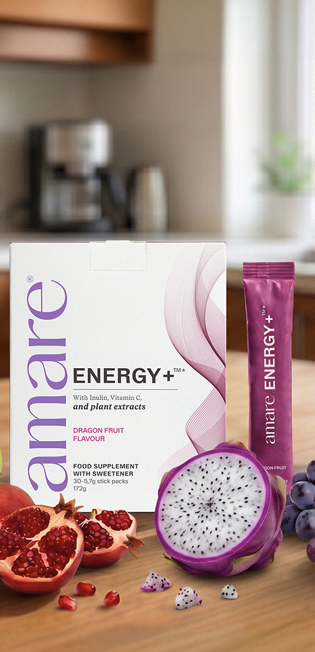
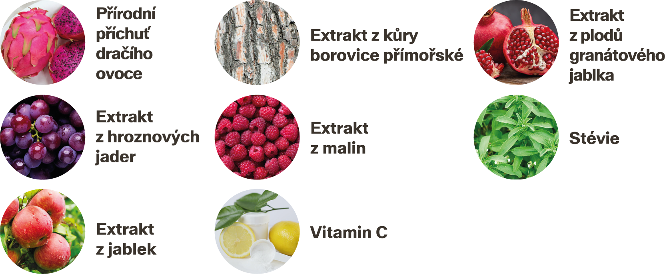
Amare ENERGY+™
Složení
Inulin, L-glycin, přírodní aroma dračího ovoce, regulátor kyselosti: kyselina citronová, extrakt z maliníku (Rubus idaeus), sladidlo: steviol-glykosidy ze stévie, vitamin C (kyselina L-askorbová), extrakt z kůry přímořské borovice (Pinus pinaster), extrakt z hroznových jader (Vitis vinifera), extrakt z jablek (Malus domestica), extrakt z plodů granátového jablka (Punica granatum).
11
11
11
Copyright © 2026 Amare Global. All rights reserved.

Slide 12
Produktové brožury jsou dostupné v různých jazycích: ENERGY+™ CZ produktová brožura
Pro více informací prosím navštivte
www.amare.com

